Slide 1
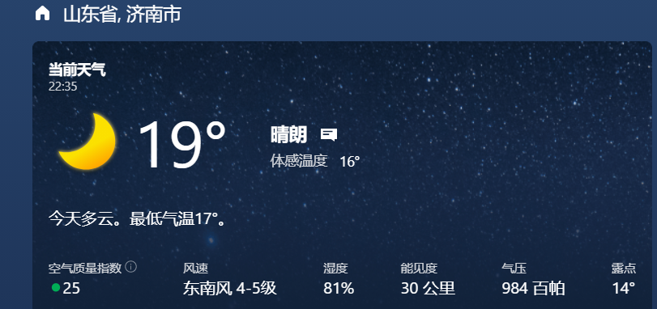
2021-9-20

Slide 2
1. 今天大宝早班，早晨给大宝煮了小米粥、西红柿鸡蛋、小白菜豆腐。
2. 下午带雨宝去4S店维修车灯 到了后那边说只有原车配件 我这个他们没法给维修 让我找个改灯的店铺换个安定器应该就好了，回来后问了下大舅哥 说让我到世购去看看 找个卖灯的直接换上就好 最多两三百块。
3.下午跟雨宝一块学了会拼读 雨宝今天的拼读要比前几天好很多了 现在有些字基本可以拼读了。
4. 明天打算先带雨宝去还书 因今天省图闭馆。
5. 今天气温下降了很多 觉得突然就冬天了。
6. 晚上雨宝认读拼音时突然说自己要变成机器人 是可以吃饭、喝水、睡觉的机器人。

Slide 3
